Slide 1
Εικονική πραγματικότητα και περιβάλλοντα εξ αποστάσεως εκπαίδευσης:
Προς μία ολοκληρωμένη εφαρμογή για μαθησιακές κοινότητες
Εκπαιδευτικό σενάριο για τη διδασκαλία της φυσικής

Slide 2
ΠΕΡΙΛΗΨΗ
Προσπαθούμε να μελετήσουμε το κατά πόσο μπορούν να συνδυαστούν η εικονική πραγματικότητα και τα εργαλεία εξ αποστάσεως εκπαίδευσης για την υποστήριξη της μαθησιακής διαδικασίας.
Εστιάζουμε σε ανοικτές κοινότητες μάθησης τα μέλη των οποίων έχουν τη δυνατότητα να συναντώνται μόνο ηλεκτρονικά.
Notes:
In this work we try to investigate whether virtual reality and distance learning tools can be combined in order to effectively support the learning process.
We investigate whether the existence of a 3D environment can be combined smoothly and productively with the already established tools for online learning communities support.
We present the characteristics of the 3D platform that was used and those of a web-based e-learning platform, and we focus on the points of potential interconnection between them.
Secondly, we describe the key points of the e-learning community that was studied and the difficulties experienced during the implementation of the project.
Finally, we present details of the procedure followed for the evaluation of this effort and summarize the conclusions reached.

Slide 3
ΠΡΟΣ ΜΙΑ ΟΛΟΚΛΗΡΩΜΕΝΗ ΕΦΑΡΜΟΓΗ
Κάποιες προσεγγίσεις προσπαθούν να συνδυάσουν τα χαρακτηριστικά των συστημάτων διαχείρισης μάθησης (LMS) και των Εικονικών Κόσμων.
Εφαρμογές όπως το Sloodle εντάσσουν τα βασισμένα στο web συστήματα διαχείρισης μαθημάτων (CMS) σε εικονικά περιβάλλοντα, προσπαθώντας να επωφεληθούν κι από τις δυο πλευρές.
Το Sloodle χρησιμοποιεί το σύστημα ανοιχτού κώδικα Moodle και χαρακτηριστικά συνδεσιμότητας του Second Life/Opensim για να ενώσει αίθουσες διδασκαλίας βασισμένες στο web με χώρους μάθησης και διαδραστικά αντικείμενα μέσα σε τρισδιάστατο εικονικό περιβάλλον.

Slide 4
ΠΡΟΣ ΜΙΑ ΟΛΟΚΛΗΡΩΜΕΝΗ ΕΦΑΡΜΟΓΗ
Χρησιμοποιήθηκε η εφαρμογή Sloodle για τη γεφύρωση του χάσματος μεταξύ του Second Life και του Moodle.
Η παρούσα προσέγγιση εστιάζει σε κοινότητες εκπαίδευσης που συναντιούνται μόνο ηλεκτρονικά, για να υποστηρίξει μια κοινότητα ανοιχτής μάθησης.
Τα μέλη της κοινότητας δεν γνωρίζουν ο ένας τον άλλο και ο σχεδιασμός των μαθημάτων ακολουθεί περισσότερο μια σεμιναριακή μορφή, παρά ένα αυστηρό ακαδημαϊκό πρόγραμμα σπουδών.
Notes:
We designed a series of courses on different disciplines, such as chemistry, physics and astronomy. Since the community members live in different places and join the community in their free time, a distant learning approach must be followed. However, we use 3DVEs in order to create our community member the sense of being in a classroom.
Apart from the basic e-learning platform, where students can access educational content and activities and communicate and cooperate with others from distance, we created a 3D virtual classroom representation and arranged meetings for the community members. The final result is an application of the blended learning model in a virtual learning community.
In this virtual classroom, members meet face to face, or at least avatar to avatar. Teachers give lectures that simulate lectures in the classroom, answer to students’ questions and motivate them to use the educational material and additional web resources.
The final result is an application of the blended learning model in a virtual learning community.

Slide 5
Σε 2 διαστάσεις (2D): Η εκπαιδευτική πλατφόρμα Moodle
Modular: απαρτίζεται από αυτοτελή τμήματα κώδικα (modules) που επιτελούν συγκεκριμένες λειτουργίες. Π.χ. το ηλεκτρονικό ταχυδρομείο, το chat, οι ομάδες συζήτησης, τα κουίζ.
Object – Oriented: Αντικειμενοστραφές περιβάλλον, δηλαδή πρόκειται για λογισμικό καθοδηγούμενο από τις ενέργειες των χρηστών
Dynamic: Δυναμικό, συνεχώς ανανεωνόμενο περιβάλλον, που επιτρέπει την είσοδο και την αποθήκευση των δεδομένων των χρηστών (προσωπικό προφίλ, δεδομένα παρακολούθησης, βαθμοί κ.ά.) Οι ιστοσελίδες είναι δυναμικές, προσαρμοσμένες σε κάθε χρήστη και με τη δυνατότητα τροποποίησης από καθηγητές και διαχειριστές μέσα από εύκολες φόρμες.
Learning Environment

Slide 6
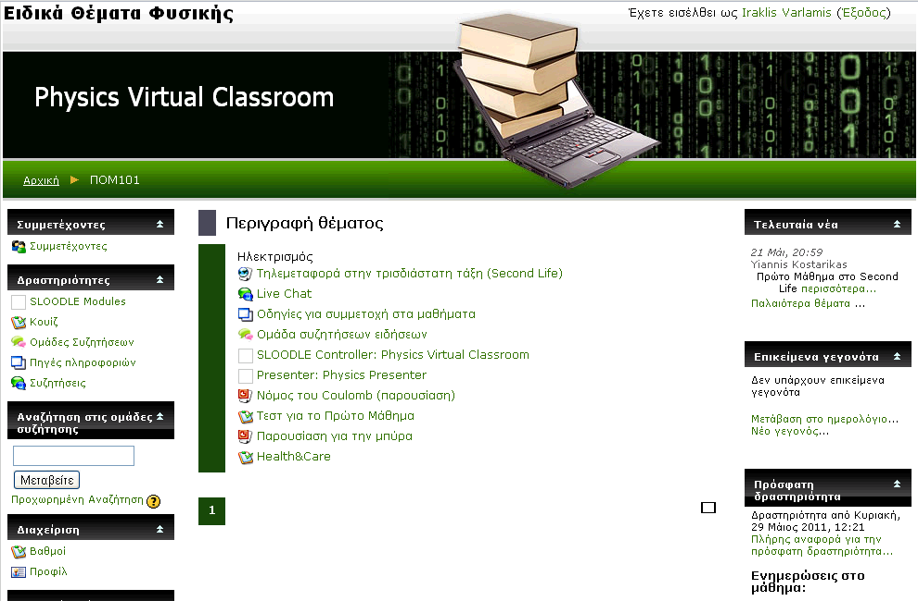
Physics Virtual Classroom
Notes:
The students can either login to Second Life and teleport to the virtual classroom, or login to Moodle and then teleport to the meeting point by clicking the appropriate link (see Figure 1).

Slide 7
Το Second Life
Το Second Life της Linden Lab είναι ένας τρισδιάστατος εικονικός κόσμος στον υπολογιστή, προσβάσιμος μέσω διαδικτύου.
Το SL επιτρέπει στους χρήστες του να επικοινωνούν μεταξύ τους με εικονικούς εαυτούς (avatars) μέσα σε ένα πλήρως αλληλεπιδραστικό περιβάλλον τριών διαστάσεων.
Η εγγραφή του χρήστη, η εγκατάσταση και η χρήση του προγράμματος είναι δωρεάν, ενώ με μια μηνιαία συνδρομή 10 περίπου δολαρίων ο χρήστης έχει κάποια επιπλέον προνόμια.
Το Second Life είναι ένας κόσμος εξ’ ολοκλήρου δημιουργημένος από τους χρήστες του. Στον κόσμο αυτό μπορεί κανείς να κάνει φίλους, να ακούσει μουσική, να ψωνίσει, να δημιουργήσει αντικείμενα, κτήρια, κτλ.

Slide 8
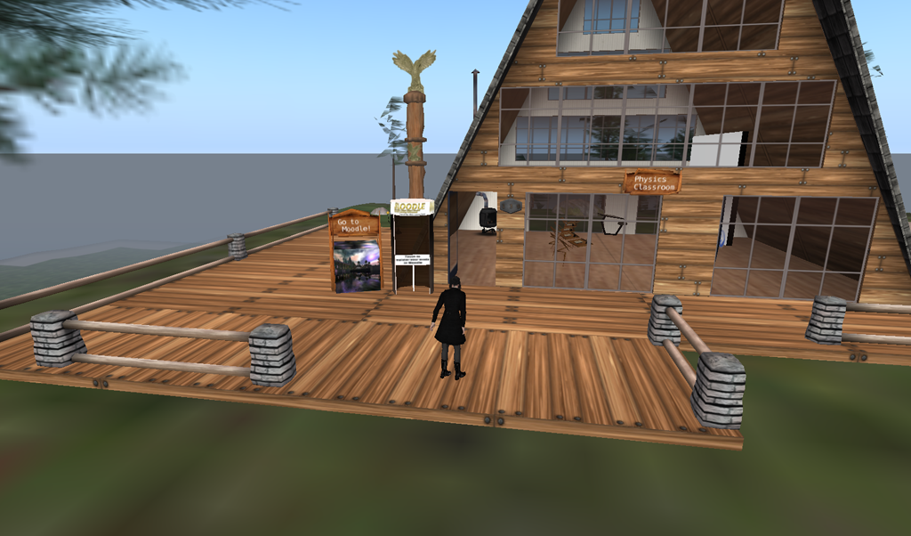

Slide 9
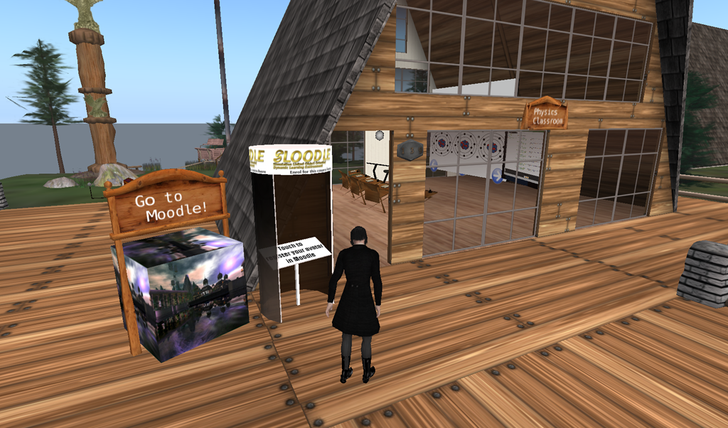
Η πλατφόρμα Physics Virtual Classroom στο Second Life

Slide 10
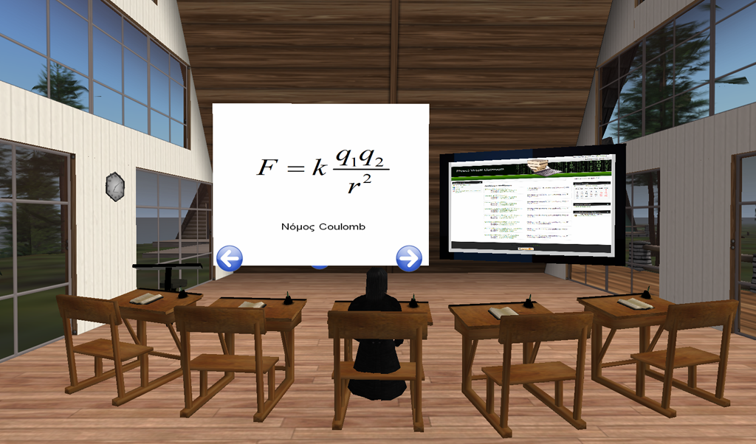
Στην παρούσα εργασία χρησιμοποιήθηκε ο εικονικός κόσμος του Second Life για τη δημιουργία της εικονικής αίθουσας της πλατφόρμας «Physics Virtual Classroom» και τη διεξαγωγή του μαθήματος. Μαθητές και καθηγητές της ήδη διαμορφωμένης σελίδας moodle κατέβασαν και εγκατέστησαν τοπικά στον υπολογιστή τους την εφαρμογή viewer του Second Life. Στη συνέχεια δημιούργησαν έναν δωρεάν λογαριασμό στον δυνητικό κόσμο και διαμόρφωσαν έναν εικονικό εαυτό (avatar). Για τις ανάγκες του μαθήματος δημιουργήθηκε και ένα premium account με περίπου 10 δολάρια το μήνα, ώστε να στηθεί και να διαμορφωθεί η εικονική τάξη.

Slide 11
Σύνδεση του Moodle με το Second Life

Slide 12
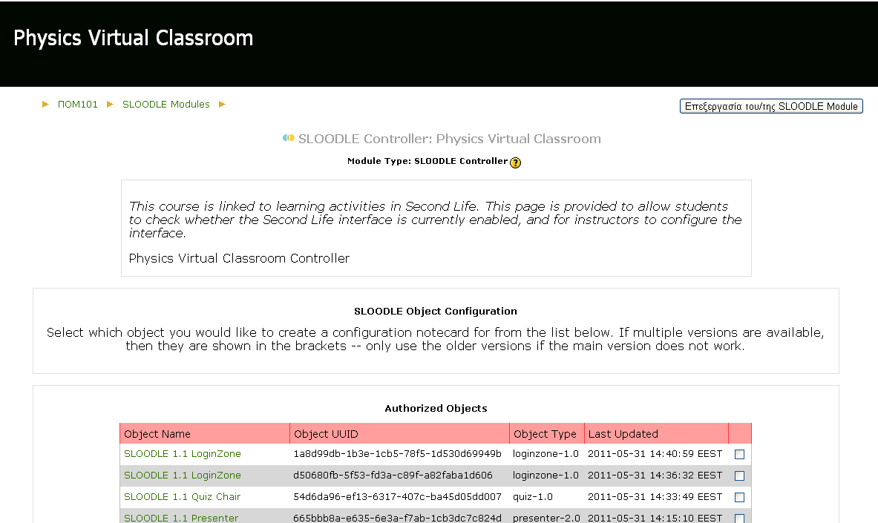
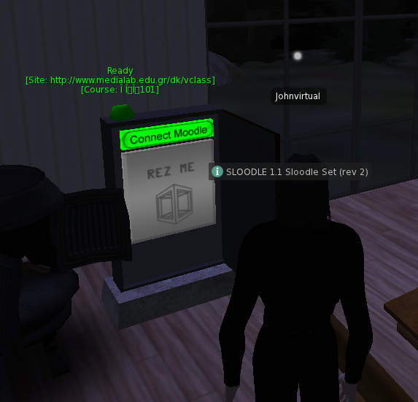
Σύνδεση του Moodle με το Second Life
Εγκατάσταση του SLOODLE (Simulation Linked Object Oriented Dynamic Learning Environment), μιας επέκτασης του Moodle που επιτρέπει τη μεταφορά δεδομένων μεταξύ του Moodle και του Second Life. Με την προσθήκη αυτή οι δύο πλατφόρμες θα «επικοινωνούσαν», επιτρέποντας μερικά από τα πιο σημαντικά εργαλεία του Moodle να λειτουργούν μέσα στην εικονική τάξη του Second Life.
Notes:
The first step towards bridging the two platforms was to install SLOODLE, the Moodle add-on which facilitates data transfer between Moodle and Second Life platforms.
With Sloodle installation, a new set of options has been added in his Moodle administration console. From this controller, the administrator is able to add virtual objects in the Second Life classroom.

Slide 13
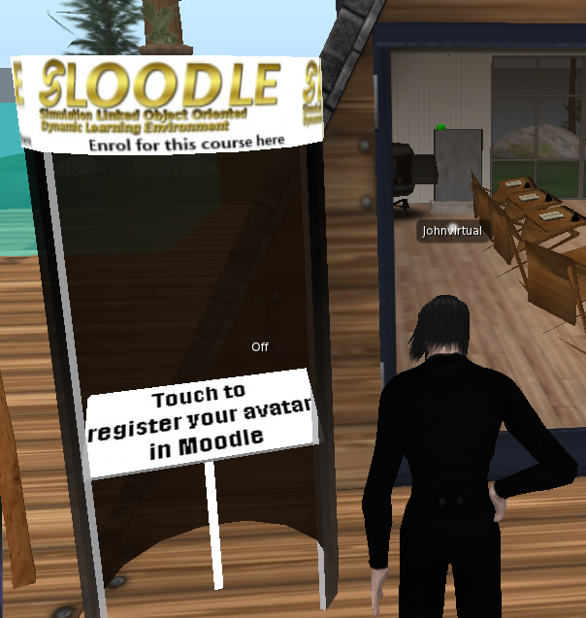
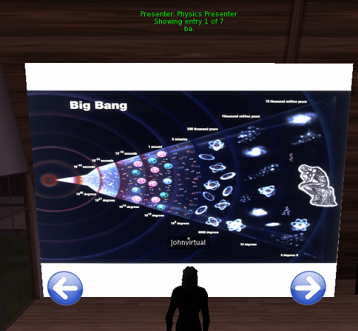
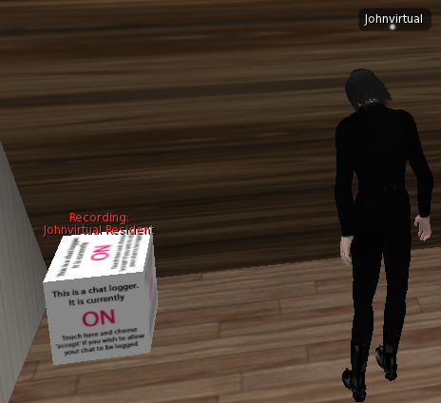
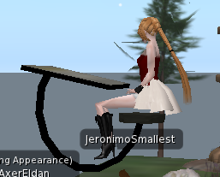
Notes:
RegEnrol Booth: A virtual booth in Second Life, where users can link their SL
avatar to their user profile in Moodle with a simple click. After this registration
process, any actions in the virtual world are mapped to the respective Moodle tools
(e.g. chat, answering a test, getting a grade in a course etc.).
• Sloodle Presenter: The virtual whiteboard where the course slides are projected.
The presentation has been created by the teacher and uploaded in Moodle.
• Web intercom: This tool allowed the connection between Moodle‟s and Second
Life text chat services, thus creating a common chat room accessible from both
platforms.
• Quiz Chair: At the end of each lecture, students sit in the Quiz Chair and answer
the questions. A correct answer moves the virtual chair to a higher level, whereas
wrong answers lower the chair. As a result, a series of successful answers will
elevate the above his classmates.

Slide 14
Διδασκαλία στη νέα πλατφόρμα
Σχεδιάστηκαν τέσσερα μαθήματα. «Η μπύρα και η παρασκευή της», «Υγεία και Διατροφή», «Ο νόμος του Coulomb» και «Πλανήτες και Ηλιακό Σύστημα».
τα μαθήματα ήταν σχεδιασμένα έτσι ώστε να μπορούν να τα παρακολουθήσουν μικροί και μεγάλοι, έχοντας τις στοιχειώδεις γνώσεις πάνω στις θεματικές, με μόνη εξαίρεση το μάθημα για το νόμο του Coulomb, το οποίο ήταν ατομικό και παρακολουθήθηκε από μαθήτρια της τρίτης Γυμνασίου.
Notes:
10 attendants spanning a wide range of ages (from 20 to 40)
Each one of the participants joined the virtual learning community from his/her own place and has been logged both in the 3DVE (SL) and in the e-learning platform (Moodle).
The two platforms have been adjusted in order to exchange necessary data and provide links between each other, thus creating a seemingly homogeneous learning environment for the attendants.
Students, were able to easily switch between the 3DVE and the text based e-class environment and attend the various activities in their preferable platform.

Slide 15
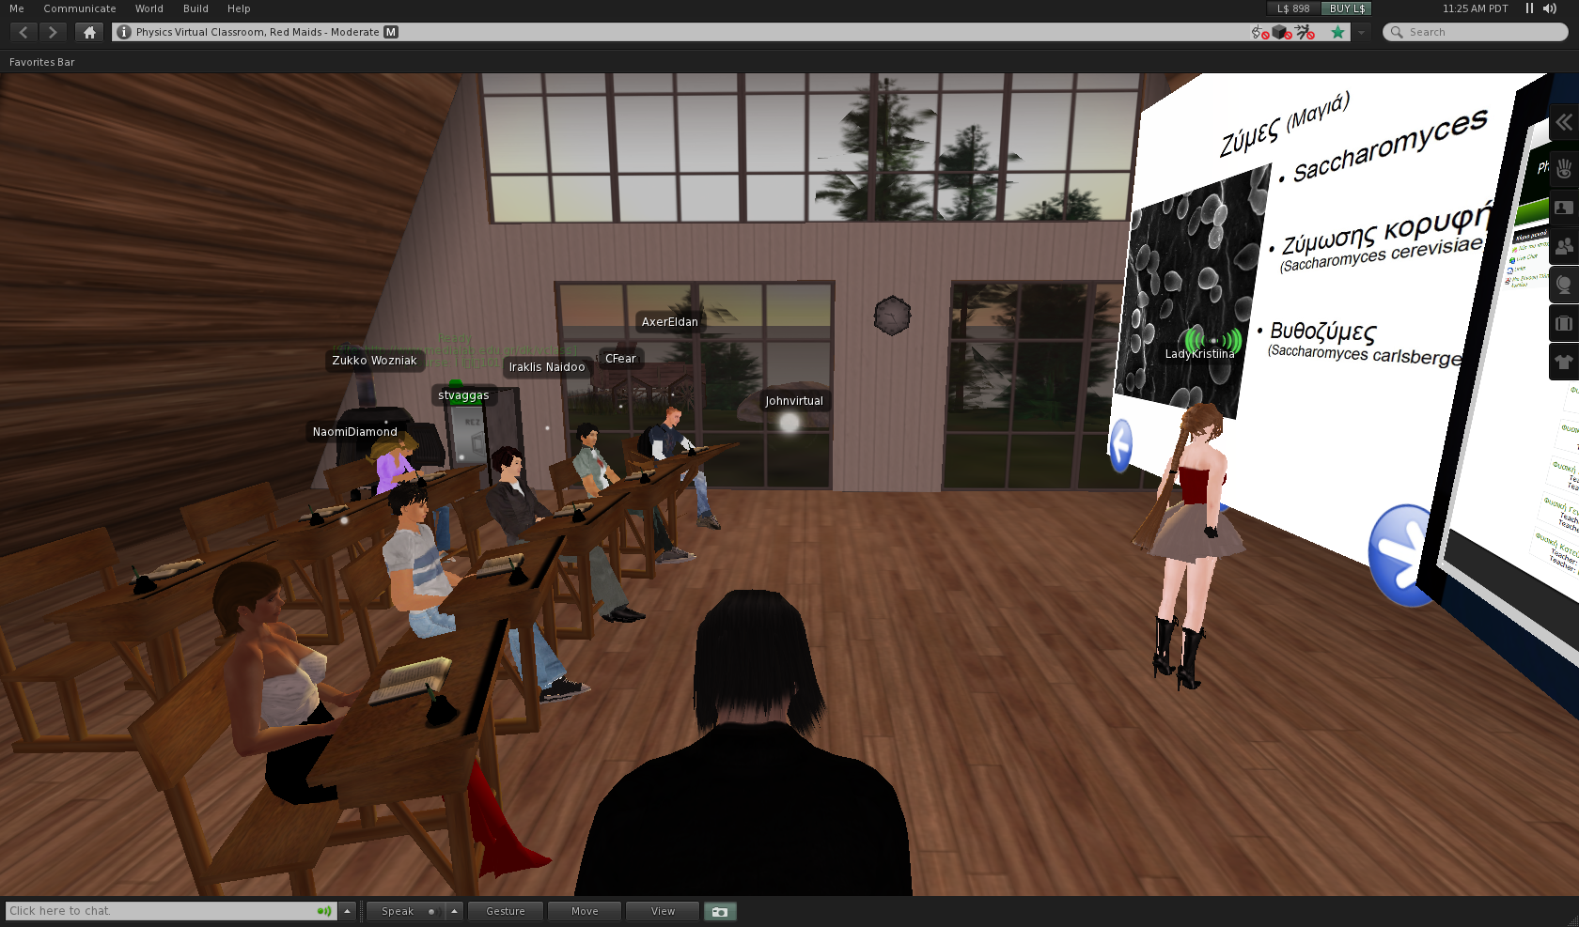
Notes:
The main lecture and the presentation slides illustrate the history of brewing, present the details of each step of the brewing process and provide information on the nutritional value of beer.
The lecture inside Second Life is interactive. During the lecture, the teacher encourages student participation and dialogue by asking questions and making comments and remarks on the types of beer, their drinking habits etc.

Slide 16
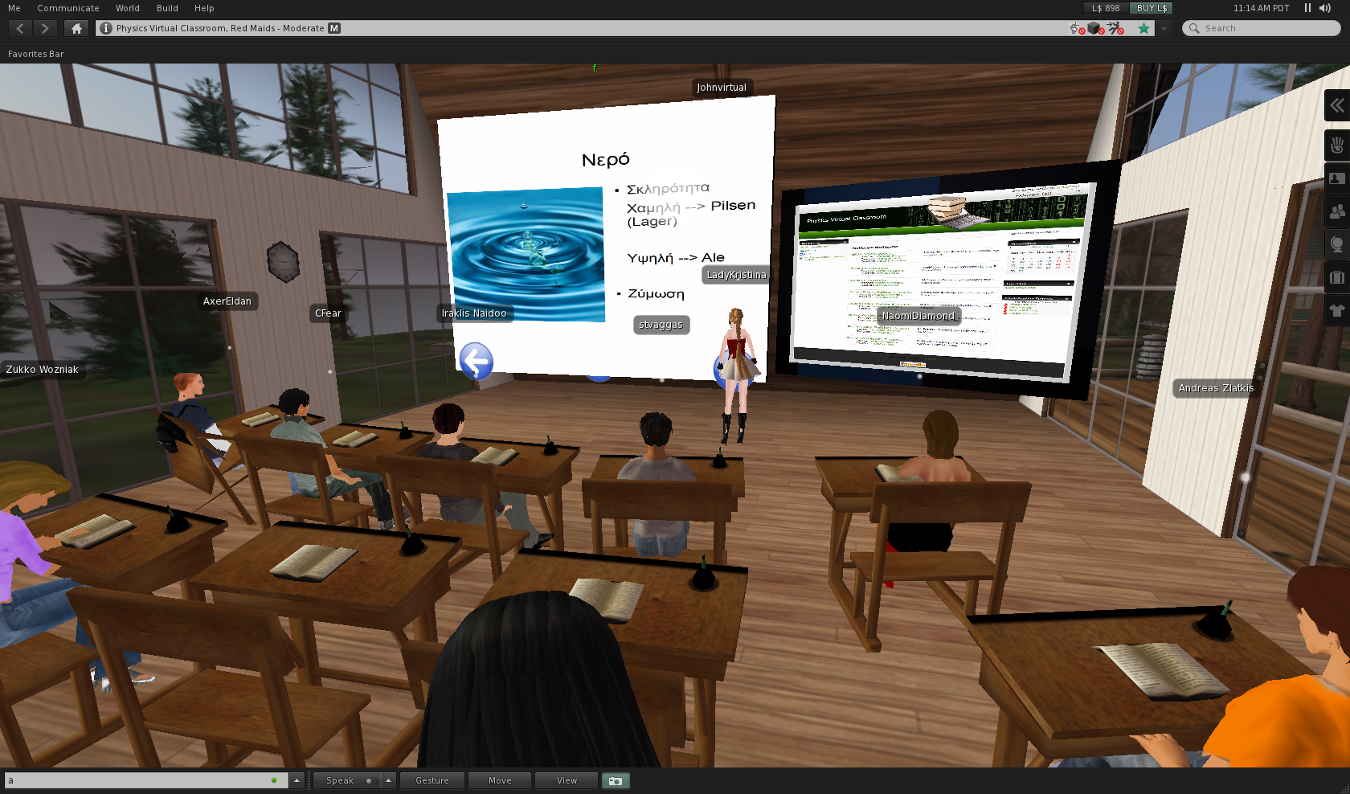
Notes:
Inside the virtual classroom, students sat in their virtual desks, from where they could see the virtual whiteboards and could hear their teacher. The main whiteboard was used for projecting the presentation slides. The presentation has been created by the teacher and uploaded in Moodle.
However, a secondary whiteboard allowed the teacher to project videos and images or to display an interactive web browser. During the lecture, both teacher and students were able to communicate with voice (public) and text chat (public or private).

Slide 17
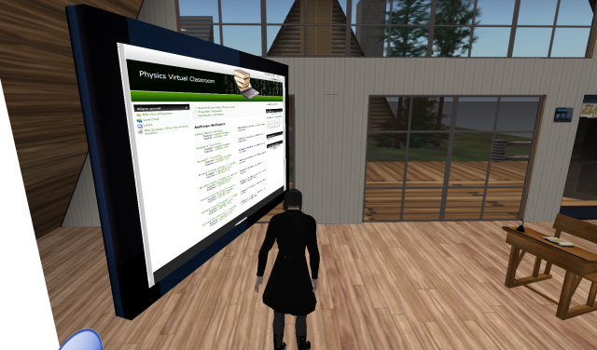

Slide 18
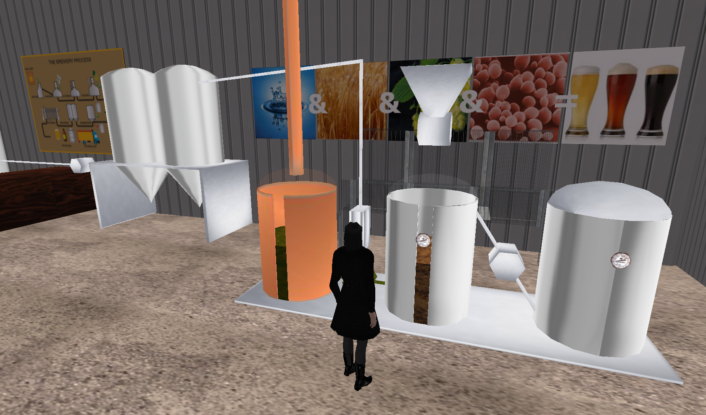
Notes:
At the end of the lecture, all attendants receive an invitation to a virtual visit to a brewery. In their walk inside the 3D virtual brewery, students are able to watch each step of the brewing process, e.g. malting, brewing, fermentation etc. The primary aim of the student assessment process was to assist participants to revise the knowledge acquired during the online course and to search in the assorted reading material. So, in a separate session, all attendants were able to pass an online test comprising question related to the brewing process.

Slide 19
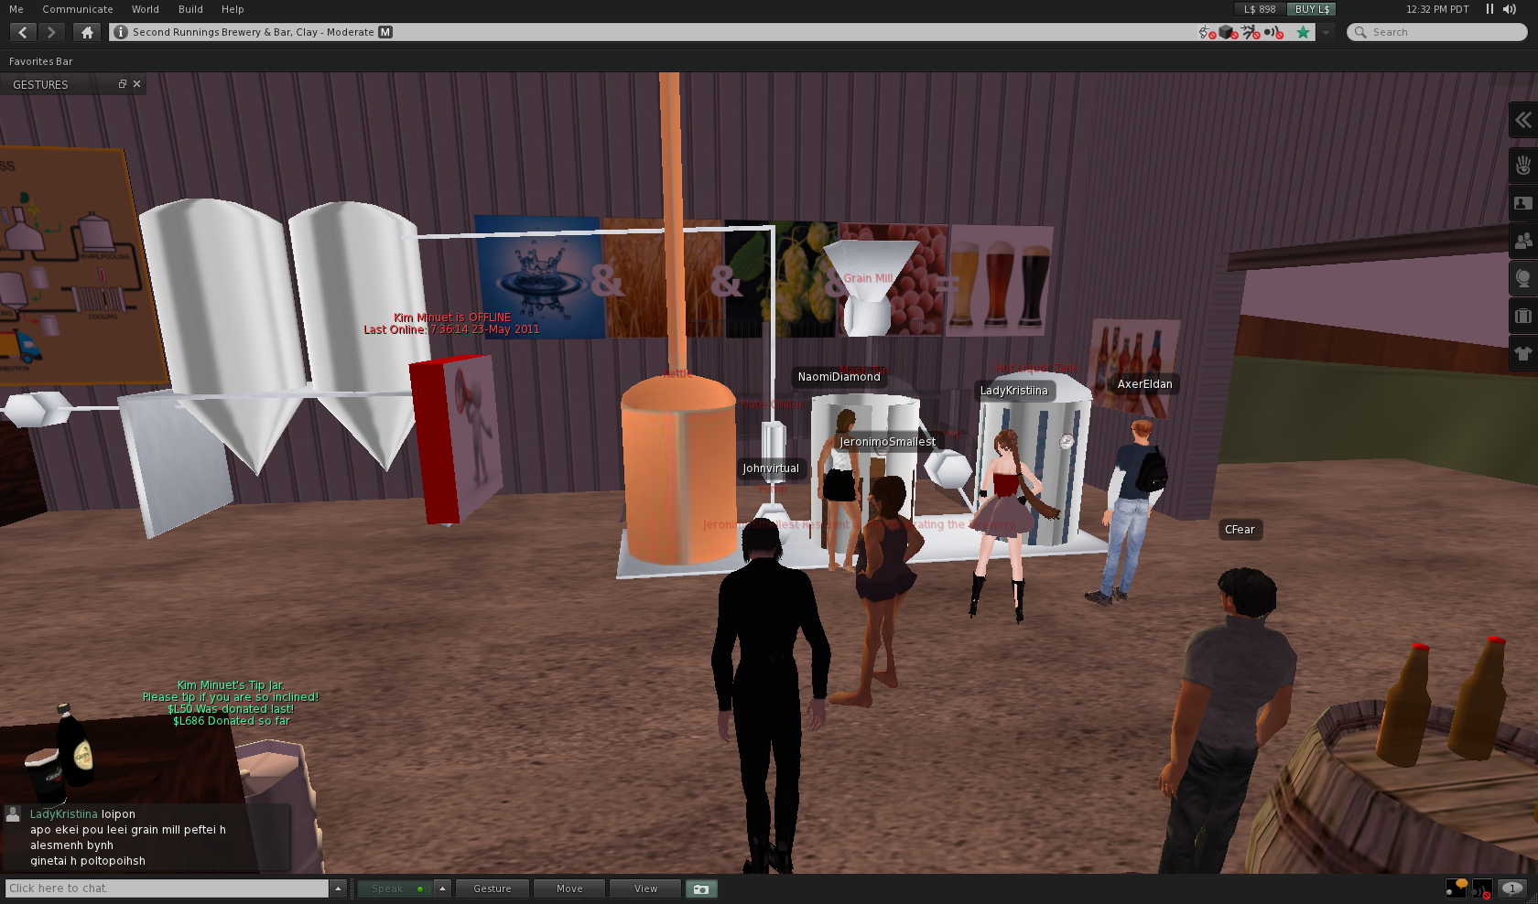
Notes:
At the end of the lecture, all attendants receive an invitation to a virtual visit to a brewery. In their walk inside the 3D virtual brewery, students are able to watch each step of the brewing process, e.g. malting, brewing, fermentation etc. The primary aim of the student assessment process was to assist participants to revise the knowledge acquired during the online course and to search in the assorted reading material. So, in a separate session, all attendants were able to pass an online test comprising question related to the brewing process.

Slide 20
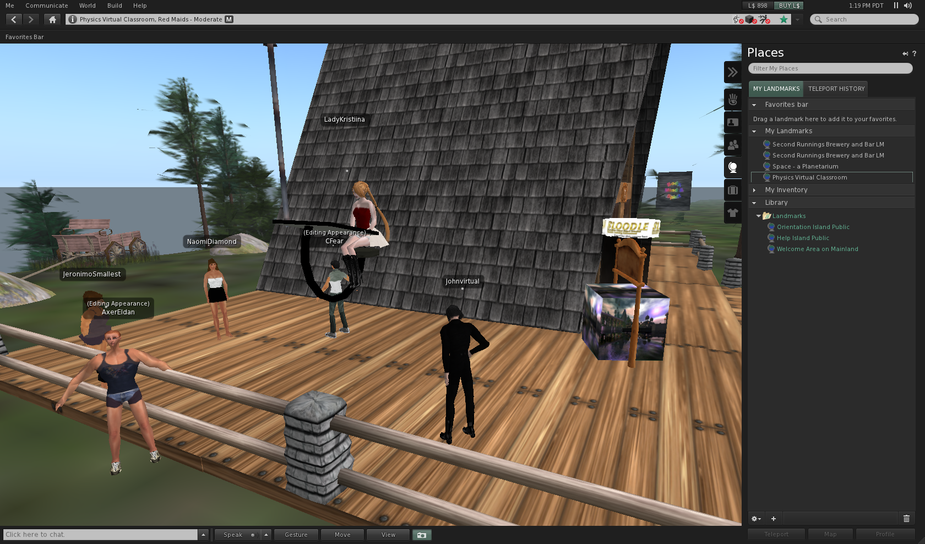

Slide 21
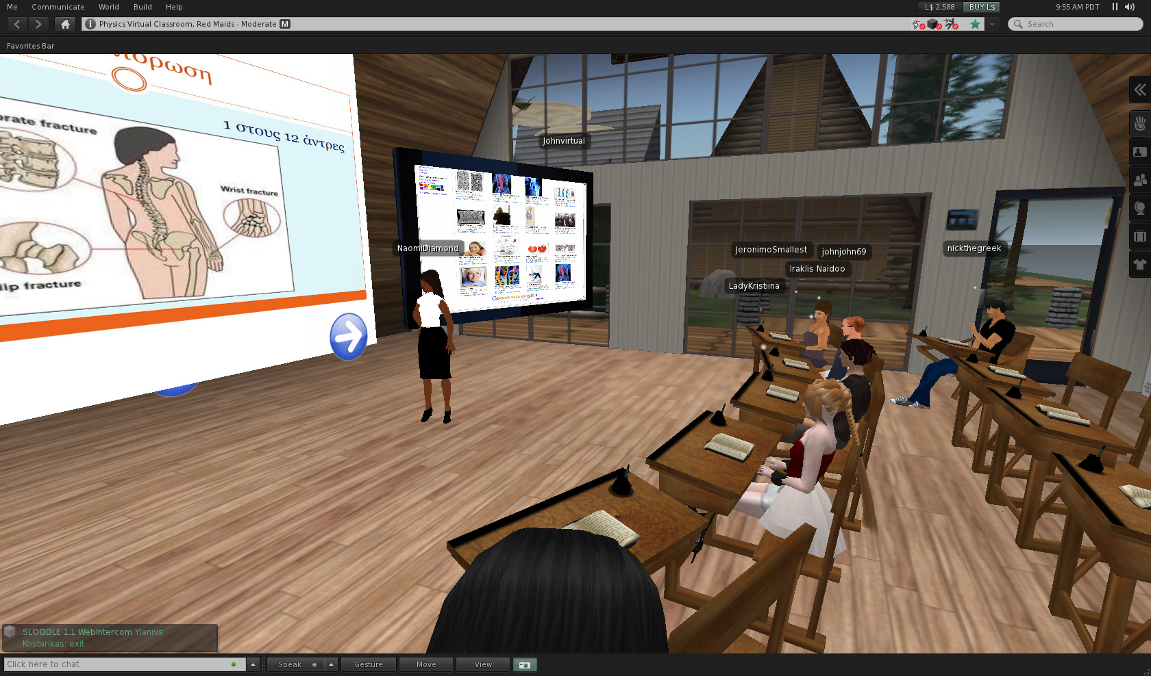

Slide 22
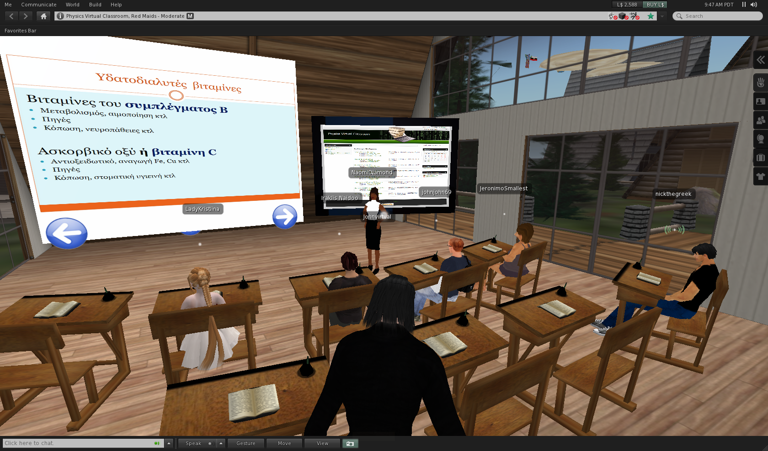

Slide 23
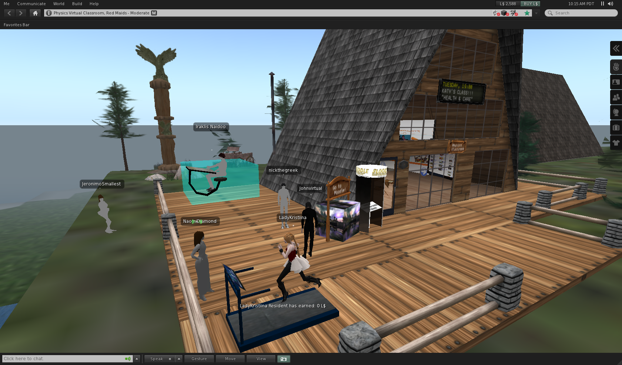

Slide 25
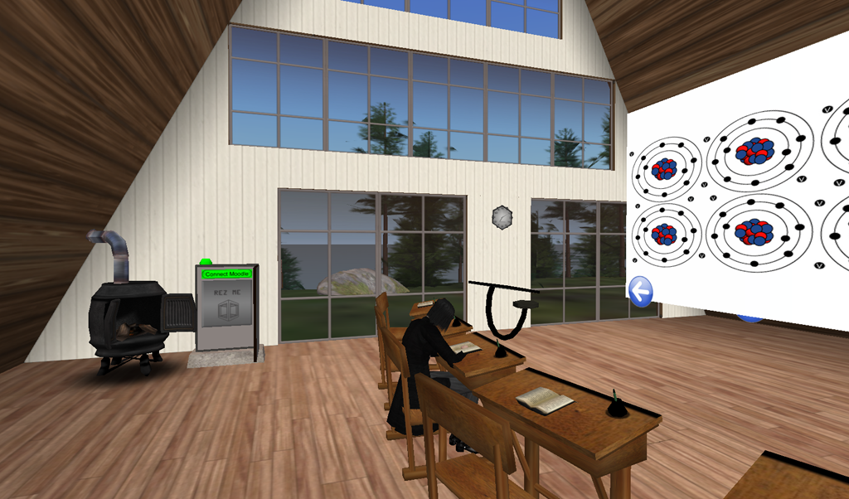

Slide 26
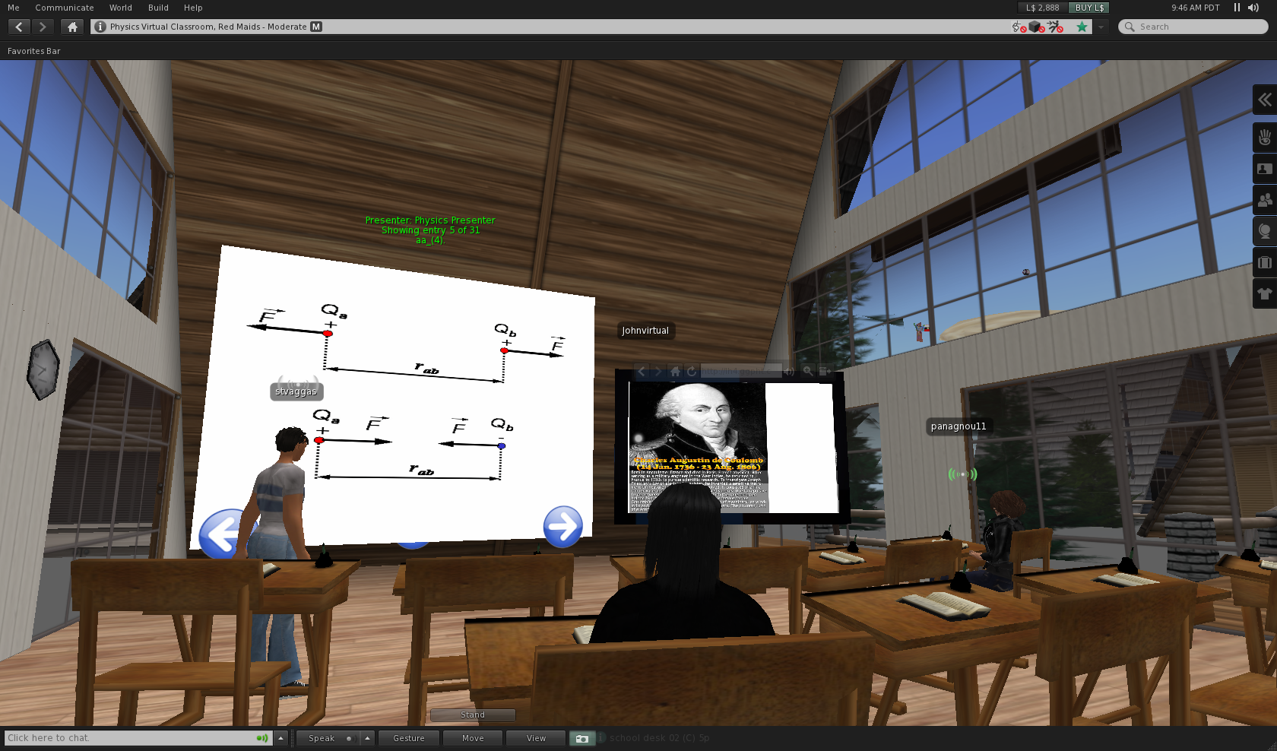

Slide 27
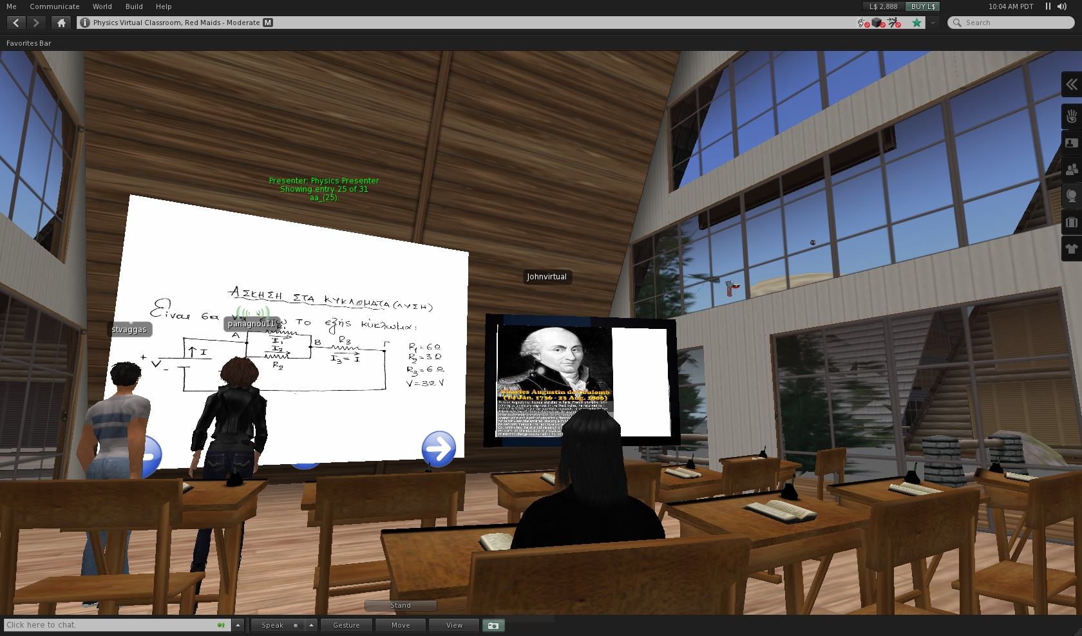

Slide 29
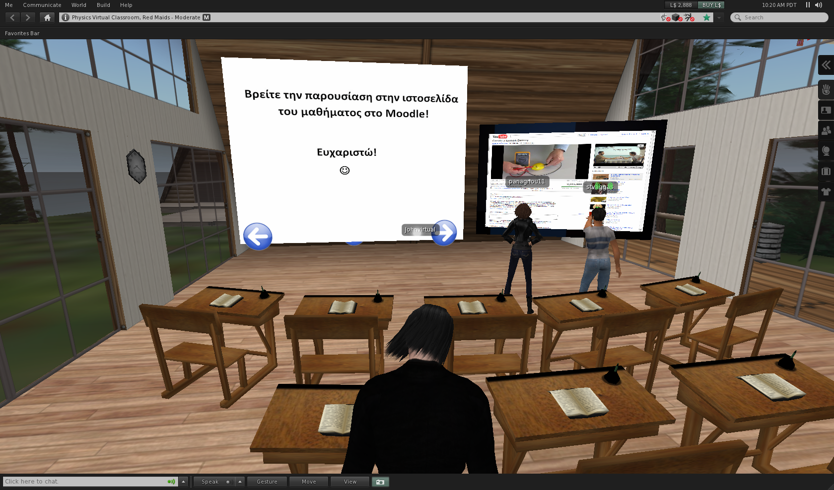

Slide 30
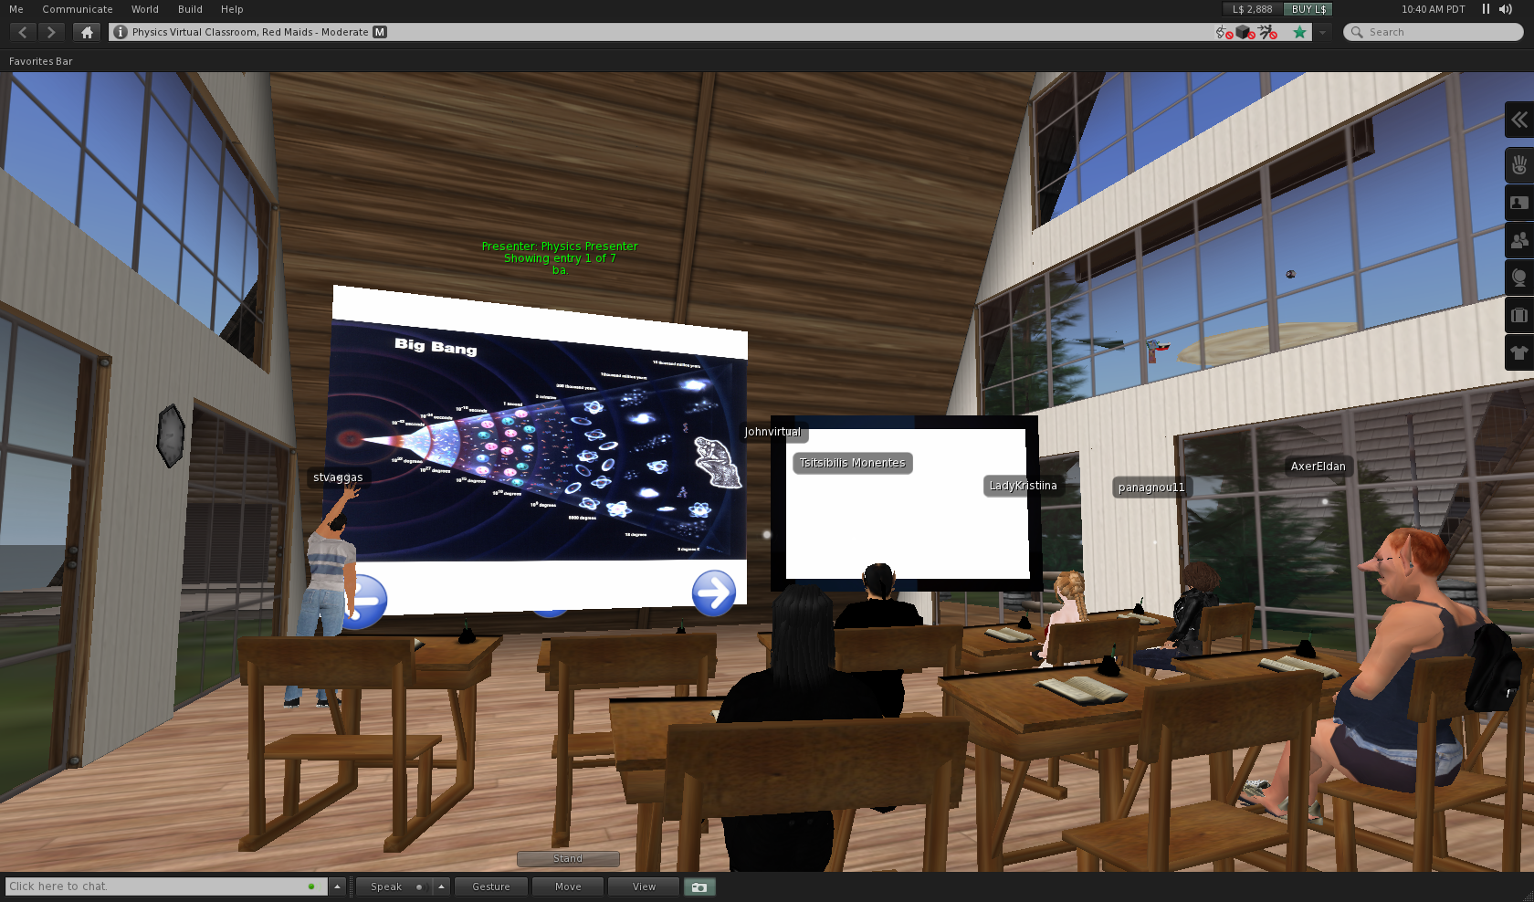

Slide 31
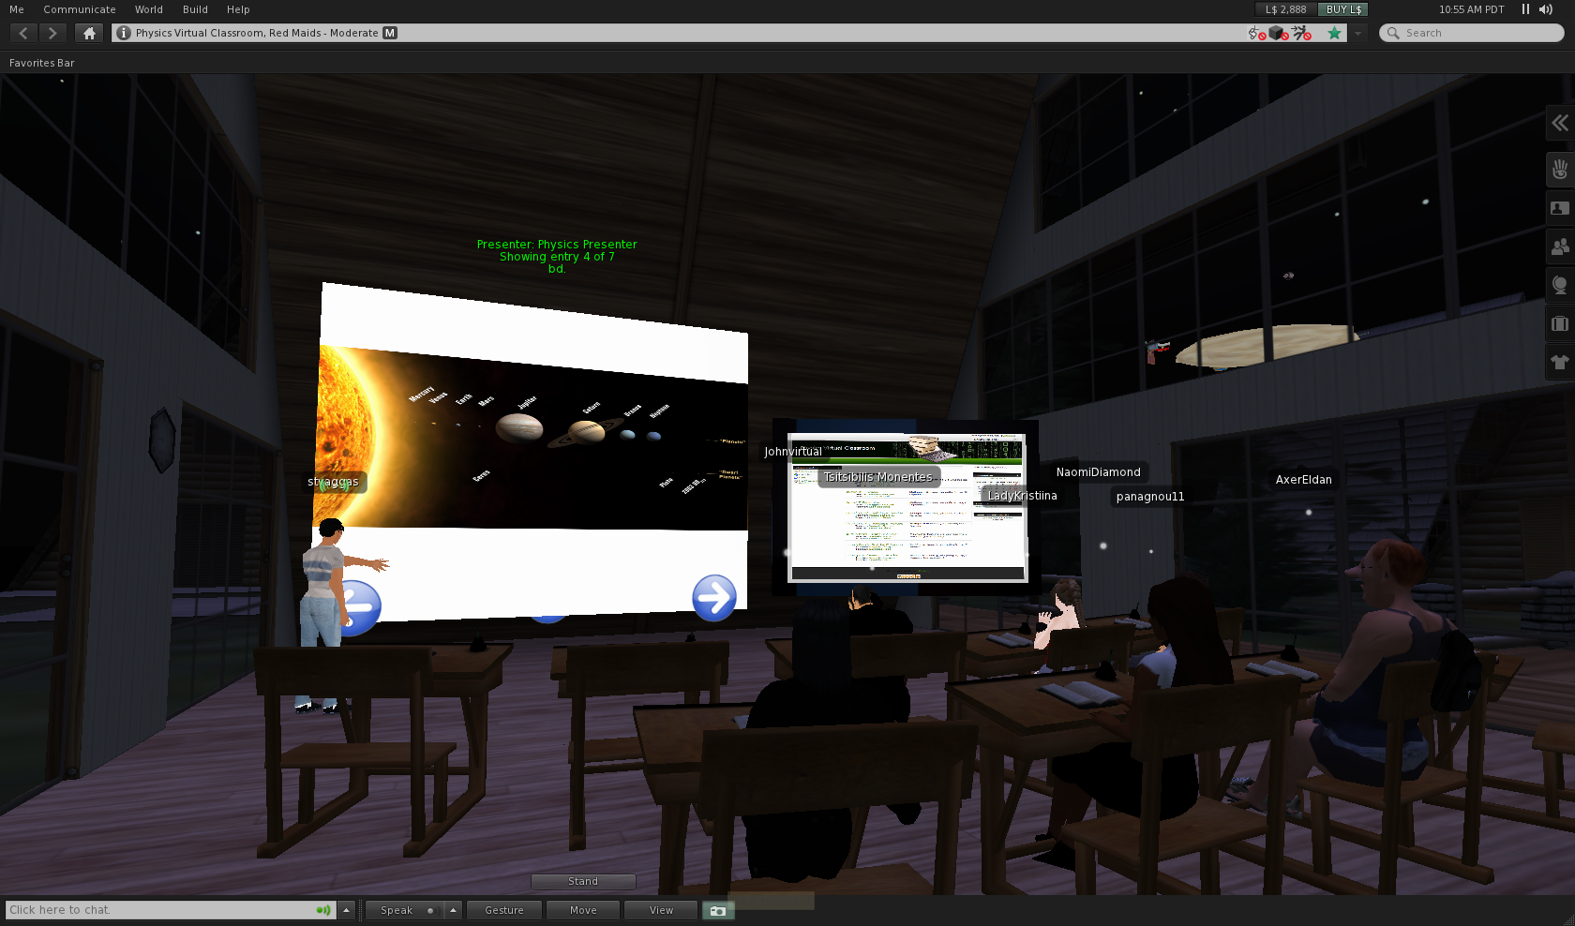

Slide 32
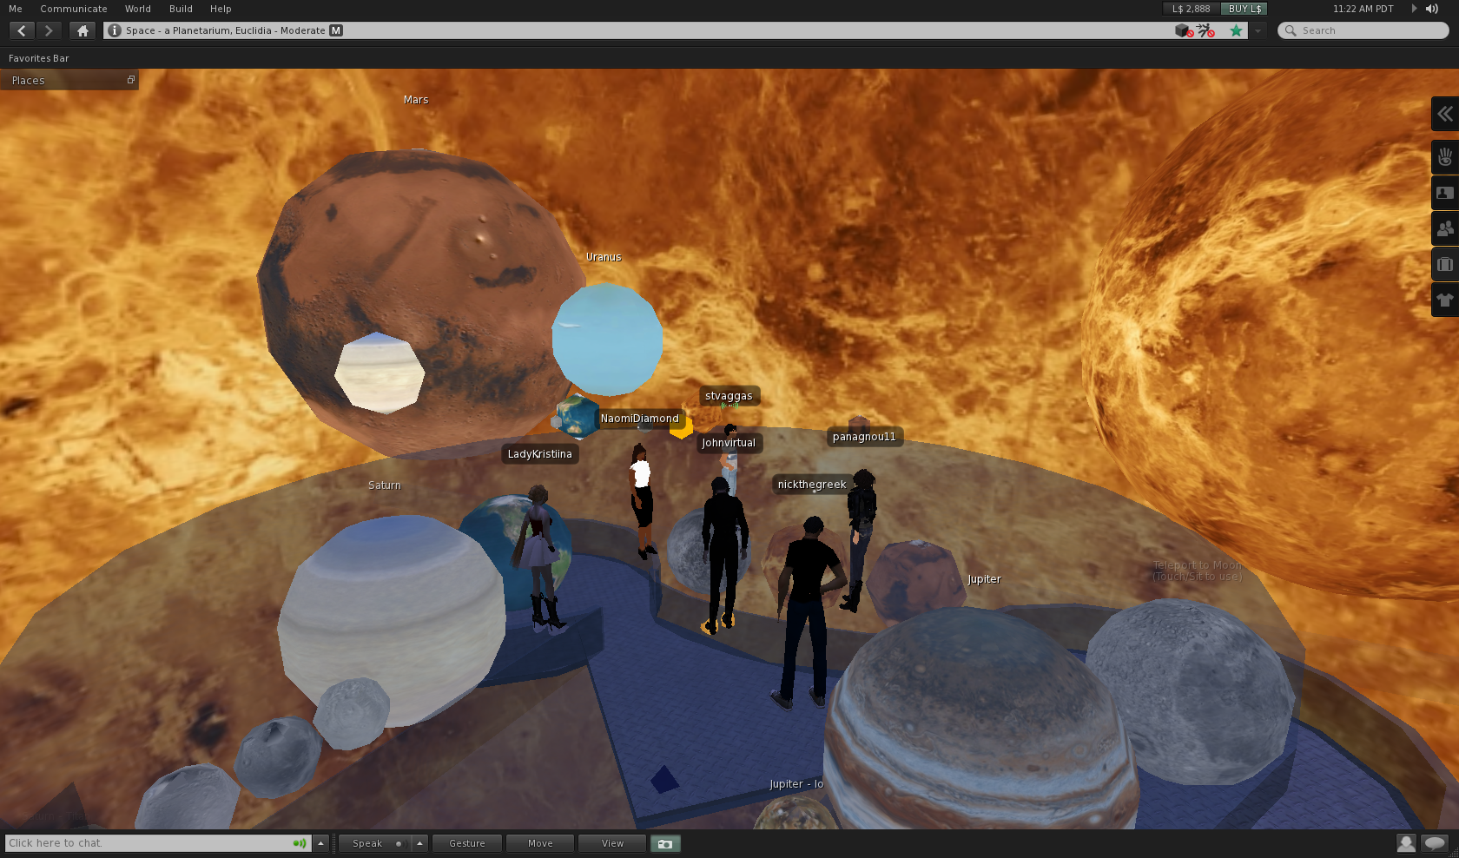

Slide 33
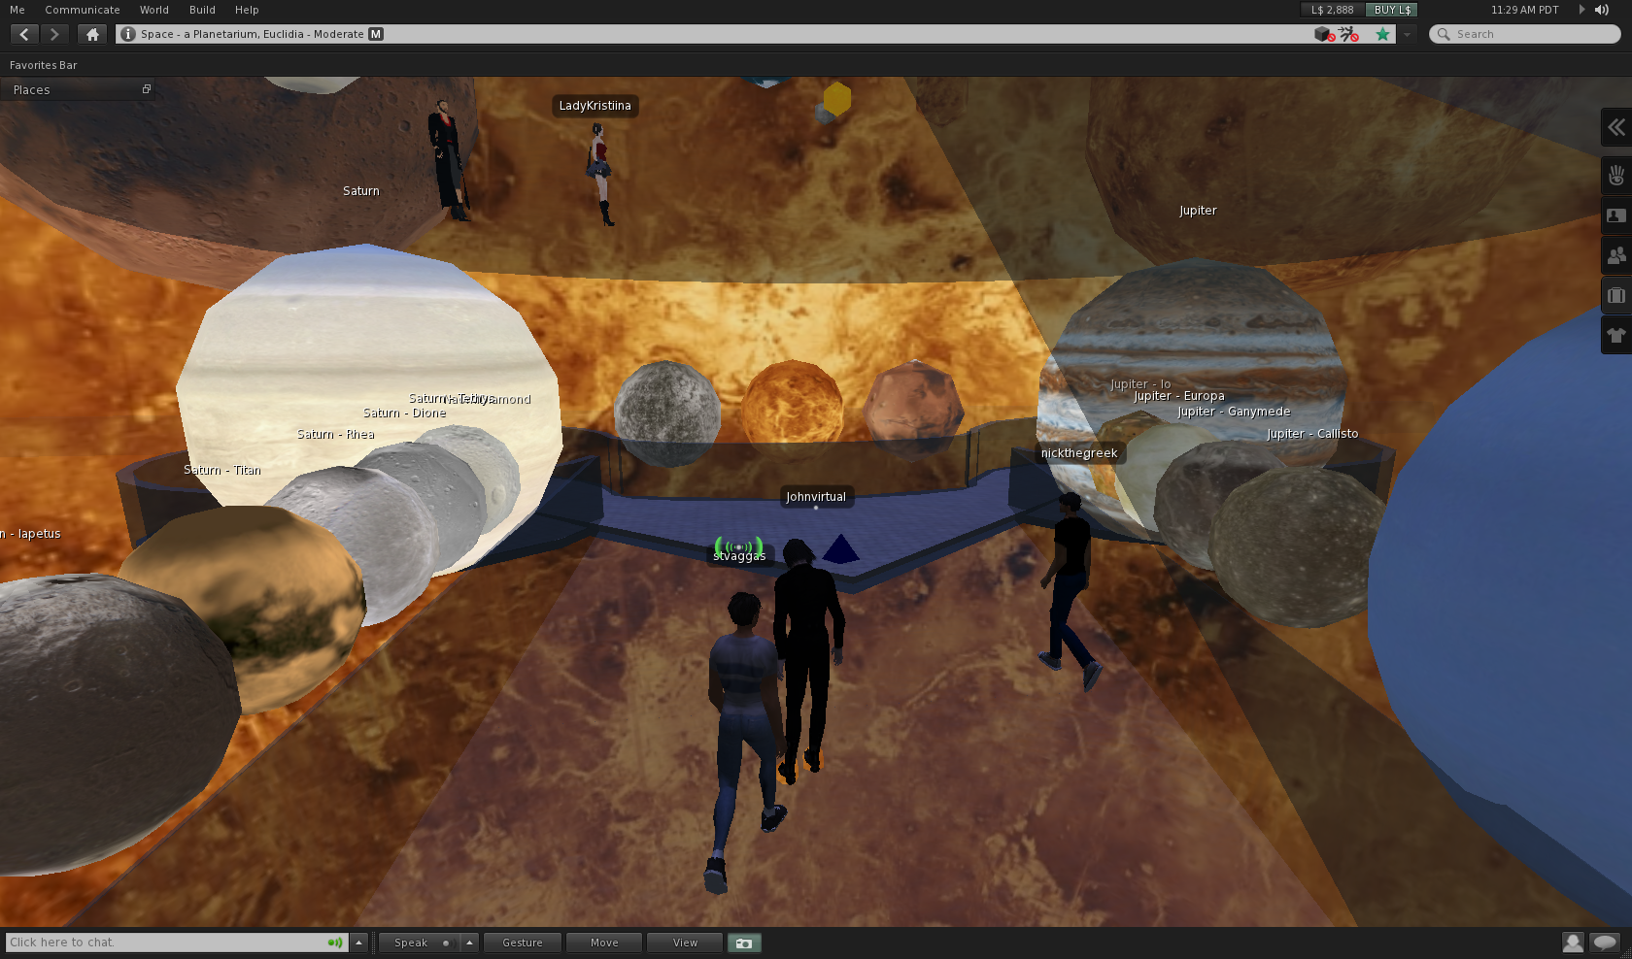

Slide 34
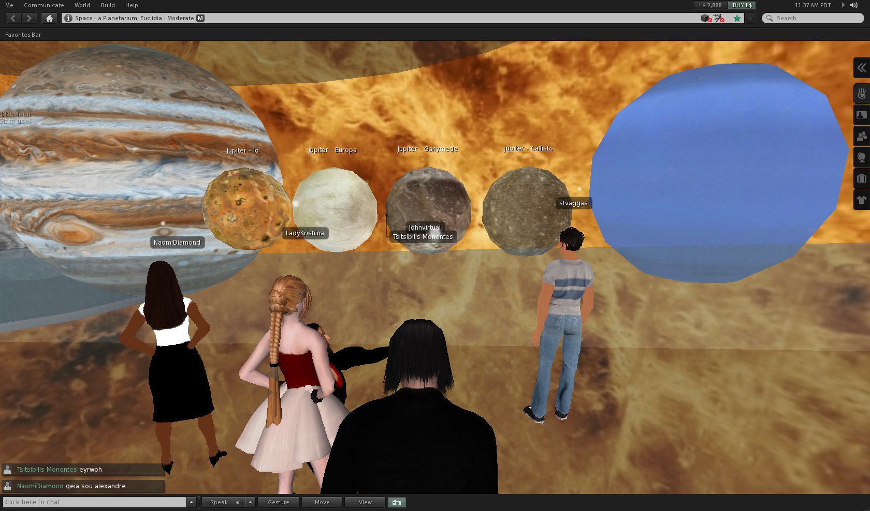

Slide 35
Αξιολόγηση
Η μάθηση καθορίζεται από κοινωνικά και ατομικά κριτήρια.
Η μεθοδολογία που χρησιμοποιήθηκε ήταν κυρίως ποιοτική ανάλυση με χρήση ερωτηματολογίων, ώστε να εξαχθούν συμπεράσματα αναφορικά με τις συμπεριφορές και τις σχέσεις των συμμετεχόντων μεταξύ τους και μεταξύ αυτών και του περιβάλλοντος της εκπαιδευτικής πλατφόρμας.
Κάποια συμπεράσματα προήλθαν επίσης με τη μέθοδο της συμμετοχικής παρατήρησης του ερευνητή στην αίθουσα κατά τη διάρκεια των μαθημάτων.
Σε όλα τα μαθήματα, εκτός από το νόμο του Coulomb, ο βαθμός συμμετοχής του ερευνητή ήταν «συμμετέχων ως παρατηρητής».
Στο μάθημα για το νόμο του Coulomb ο βαθμός συμμετοχής ήταν «παρατηρητής ως συμμετέχων».
Notes:
At the end of the first course, all students were asked to evaluate various parameters
of the course and the platforms by completing a questionnaire. The aim of the
questionnaire was to examine the users‟ perception of the virtual course and the
linked platforms. Questions aimed to evaluate the educational value of the virtual
course and its psycosocial effects and to identify usability and technical problems.

Slide 36
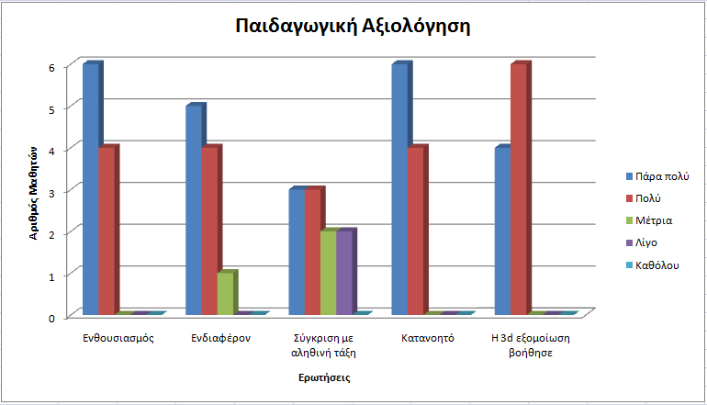
Παιδαγωγική Αξιολόγηση
Η μάθηση καθορίζεται από κοινωνικά και ατομικά κριτήρια.
Η μεθοδολογία που χρησιμοποιήθηκε ήταν κυρίως ποιοτική ανάλυση με χρήση ερωτηματολογίων, ώστε να εξαχθούν συμπεράσματα αναφορικά με τις συμπεριφορές και τις σχέσεις των συμμετεχόντων μεταξύ τους και μεταξύ αυτών και του περιβάλλοντος της εκπαιδευτικής πλατφόρμας.
Κάποια συμπεράσματα προήλθαν επίσης με τη μέθοδο της συμμετοχικής παρατήρησης του ερευνητή στην αίθουσα κατά τη διάρκεια των μαθημάτων.
Σε όλα τα μαθήματα, εκτός από το νόμο του Coulomb, ο βαθμός συμμετοχής του ερευνητή ήταν «συμμετέχων ως παρατηρητής».
Στο μάθημα για το νόμο του Coulomb ο βαθμός συμμετοχής ήταν «παρατηρητής ως συμμετέχων».
Notes:
The results in Figure 5 showed that the majority of the students were excited by the
idea to participate in a virtual online course in a 3DVE. Almost all found the course
very or extremely interesting and understandable. They also liked the idea of 3D
simulation and found it very helpful in understanding the brewing process. Finally,
they all stated that will be happy to use the platform in the future.
In comparison to a course in real a class, the opinions were contradicting. According
to the negative opinions: the virtual course was not able to replace the immediate
contact with the teacher, it was difficult for the teacher to interact with students and
make them more active, students‟ attention can be easily distracted since they are
sitting in their own places and the tutor is unaware of it. The 3DVE provides a good
simulation of the real class environment, since it gives the ability to the teacher to use
an avatar and his/her own voice during the presentation and the same holds for
students. Although private text messaging between students is allowed and cannot be
controlled by the teacher, voice chat can be perceived by anyone inside the classroom
as happens in a real classroom. On the other side, the distraction of students‟ attention
in modern classrooms or computer labs is a reality (Barkhuus 2005, Fried 2008) and
virtual classrooms cannot avoid this fact. However, a shorter lecture and more
interactive activities that encourage student creativity can keep students‟ attention in a
high level.

Slide 37
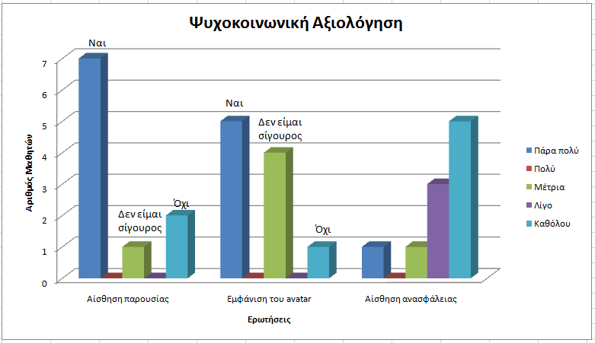
Παιδαγωγική Αξιολόγηση
Η μάθηση καθορίζεται από κοινωνικά και ατομικά κριτήρια.
Η μεθοδολογία που χρησιμοποιήθηκε ήταν κυρίως ποιοτική ανάλυση με χρήση ερωτηματολογίων, ώστε να εξαχθούν συμπεράσματα αναφορικά με τις συμπεριφορές και τις σχέσεις των συμμετεχόντων μεταξύ τους και μεταξύ αυτών και του περιβάλλοντος της εκπαιδευτικής πλατφόρμας.
Κάποια συμπεράσματα προήλθαν επίσης με τη μέθοδο της συμμετοχικής παρατήρησης του ερευνητή στην αίθουσα κατά τη διάρκεια των μαθημάτων.
Σε όλα τα μαθήματα, εκτός από το νόμο του Coulomb, ο βαθμός συμμετοχής του ερευνητή ήταν «συμμετέχων ως παρατηρητής».
Στο μάθημα για το νόμο του Coulomb ο βαθμός συμμετοχής ήταν «παρατηρητής ως συμμετέχων».
Notes:
Τα αποτελέσματα της ψυχοκοινωνικής αξιολόγησης έδειξαν ότι οι περισσότεροι από τους μαθητές είχαν την αίσθηση της παρουσίας μέσα στον εικονικό χώρο.
Όσον αφορά, τι αφορά την επιλογή του avatar, οι μισοί συμμετέχοντες επέλεξαν avatar που μοιάζει στην αληθινή τους εμφάνιση και οι άλλοι μισοί ένα εντελώς άσχετο avatar.
Οι περισσότεροι από τους μαθητές αισθάνθηκαν ασφάλεια μέσα στην εικονικό κόσμο, αν και οι περισσότεροι από αυτούς δεν είχαν συναντηθεί ποτέ τους συμμαθητές τους πριν, είτε στον πραγματικό είτε στον εικονικό κόσμο.
Τέσσερις στους δέκα μαθητές δεν είχαν χρησιμοποιήσει ποτέ το Second Life πριν. Τρεις από αυτούς αισθάνθηκαν λίγο ανασφαλείς με το να είναι μαζί με τους ανθρώπους που δεν είχαν ξανασυναντήσει στην πραγματική ζωή. Παρά το γεγονός ότι οι υπόλοιπες έξι φοιτητές είχαν χρησιμοποιηθεί Second Life μερικές φορές, δύο από αυτούς αισθάνθηκαν λίγο ανασφαλείς στον εικονικό κόσμο. Ένας μαθητής είπε ότι κατά τη διάρκεια της παραμονής του στον εικονικό χώρο ένιωθε ότι μπορούσε εύκολα να χάσει επαφή με την πραγματικότητα.
Όλοι οι μαθητές επεσήμαναν ότι θα ήθελαν να χρησιμοποιήσουν το Second Life ή άλλο εικονικό κόσμο στο μέλλον. Οι μισοί από αυτούς θα το έκαναν για μια διαδικασία μάθησης, τρεις για gaming και δύο για νέες γνωριμίες και κοινωνικοποίηση.

Slide 38
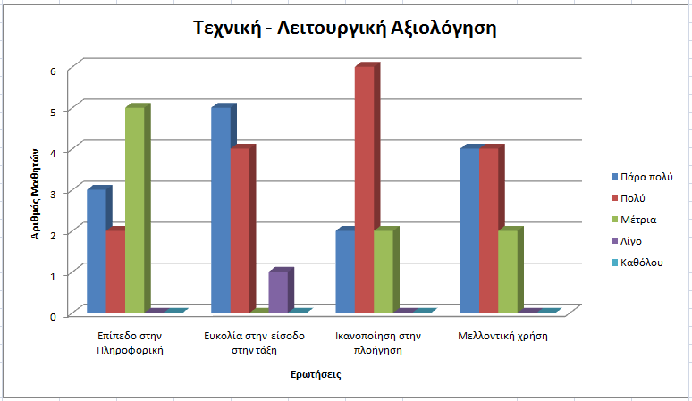
Παιδαγωγική Αξιολόγηση
Η μάθηση καθορίζεται από κοινωνικά και ατομικά κριτήρια.
Η μεθοδολογία που χρησιμοποιήθηκε ήταν κυρίως ποιοτική ανάλυση με χρήση ερωτηματολογίων, ώστε να εξαχθούν συμπεράσματα αναφορικά με τις συμπεριφορές και τις σχέσεις των συμμετεχόντων μεταξύ τους και μεταξύ αυτών και του περιβάλλοντος της εκπαιδευτικής πλατφόρμας.
Κάποια συμπεράσματα προήλθαν επίσης με τη μέθοδο της συμμετοχικής παρατήρησης του ερευνητή στην αίθουσα κατά τη διάρκεια των μαθημάτων.
Σε όλα τα μαθήματα, εκτός από το νόμο του Coulomb, ο βαθμός συμμετοχής του ερευνητή ήταν «συμμετέχων ως παρατηρητής».
Στο μάθημα για το νόμο του Coulomb ο βαθμός συμμετοχής ήταν «παρατηρητής ως συμμετέχων».
Notes:
Almost all students logged on easily to the virtual world and most of them were happy
from their navigation in the virtual world (see Figure 7). The majority of the students
feel comfortable to use the platform in the future without the aid of the teacher or a
technical assistant. However, one student stated it would be too difficult for her.
Different things inside the virtual world attracted the interest of students: four were
drawn by the overall image, three were more impressed by the 3D representation of
the brewing process, others liked the sound, the choice of avatar or the movement
within the space.
Despite the overall satisfaction, students faced several technical difficulties during the
lesson, which were mainly due to their limited technical experience, and to
insufficient equipments. Most students had difficulties in activating voice chat, but
finally managed to activate it after communicating, using text chat, with the technical
assistant. For those who had no microphones, text chat was the only option. Audio
communication was the feature that most students would like to be improved. The
avatar graphics, the ease of navigation and the quality of 3D graphics were also
features that need improvement according to students.

Slide 39
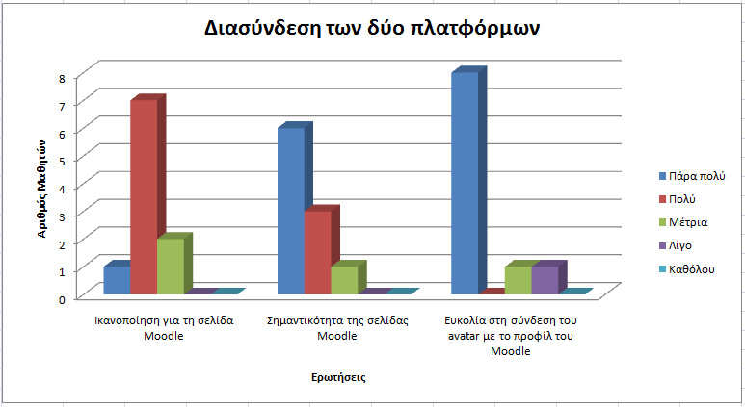
Παιδαγωγική Αξιολόγηση
Η μάθηση καθορίζεται από κοινωνικά και ατομικά κριτήρια.
Η μεθοδολογία που χρησιμοποιήθηκε ήταν κυρίως ποιοτική ανάλυση με χρήση ερωτηματολογίων, ώστε να εξαχθούν συμπεράσματα αναφορικά με τις συμπεριφορές και τις σχέσεις των συμμετεχόντων μεταξύ τους και μεταξύ αυτών και του περιβάλλοντος της εκπαιδευτικής πλατφόρμας.
Κάποια συμπεράσματα προήλθαν επίσης με τη μέθοδο της συμμετοχικής παρατήρησης του ερευνητή στην αίθουσα κατά τη διάρκεια των μαθημάτων.
Σε όλα τα μαθήματα, εκτός από το νόμο του Coulomb, ο βαθμός συμμετοχής του ερευνητή ήταν «συμμετέχων ως παρατηρητής».
Στο μάθημα για το νόμο του Coulomb ο βαθμός συμμετοχής ήταν «παρατηρητής ως συμμετέχων».
Notes:
As far as it concerns the Moodle site, students were satisfied overall. The majority of
them found it easy to connect their Moodle profiles to their Second Life avatars and
stated the presence of the two-dimensional platform is important (see
Figure 8). The tools and educational content were found necessary. Finally, they
reported that a two-dimensional platform strengthens the sense of safety that weakens
inside the virtual world. All students agreed the Moodle platform was integral in
facilitating easy access to the subject matter, news, announcements, tests and grades.
One person mentioned that the Moodle platform was necessary because it offers quick
access to content and is closer to what most people are familiar with, while another
stated it can provide a good introduction and acquaintance with the object of study,
plus an easy transportation to the virtual classroom by means of a simple click.

Slide 40
ΣΥΜΠΕΡΑΣΜΑΤΑ
Προσπαθήσαμε να μελετήσουμε το κατά πόσο μπορούν να συνδυαστούν η εικονική πραγματικότητα και τα εργαλεία εξ αποστάσεως εκπαίδευσης για να υποστηρίξουν τη μαθησιακή διαδικασία.
Σύμφωνα με τις μαρτυρίες των ίδιων των μαθητών και των καθηγητών το εγχείρημα ήταν επιτυχημένο. Η τελική πλατφόρμα είχε ως ένα μεγάλο βαθμό τα χαρακτηριστικά που χρειαζόντουσαν για να είναι αποδοτική τόσο η online διδασκαλία στην εικονική τάξη, όσο και η υποστήριξη και τα εργαλεία που παρέχονταν από τη δισδιάστατη πλατφόρμα.

Slide 41
Πλεονεκτήματα
Εύκολη σχεδίαση της εικονικής τάξης και των μαθημάτων, χωρίς περιορισμούς του φυσικού χώρου. Οι χρήστες μπήκαν στην τάξη σε ελάχιστο χρόνο, καθισμένοι αναπαυτικά στο σπίτι τους σε διάφορα μέρη της Ελλάδας.
Η 3D αναπαράσταση: Οι μαθητές τηλεμεταφέρθηκαν στην εικονική ζυθοποιία και το πλανητάριο με ελάχιστα «κλικ» του ποντικιού. Παρόμοιες επισκέψεις θα οργανώνονταν δυσκολότερα σε φυσικό περιβάλλον. Σε παρόμοια online μαθήματα θα μπορούσαν να επισκεφθούν μέρη που δύσκολα θα είχαν τη δυνατότητα να επισκεφθούν στην «πραγματική» ζωή, όπως π.χ. ένα ηφαίστειο ή μια σπηλιά.
Οι μαθητές ήταν ελεύθεροι να παρέμβουν στα εικονικά αντικείμενα με ασφάλεια, ακουμπώντας τα και δοκιμάζοντας τη λειτουργία τους τα χωρίς τον κίνδυνο να «καταστρέψουν» κάτι.

Slide 42
Πλεονεκτήματα
Η προβολή βίντεο κατά τη διάρκεια του μαθήματος.
Η επικοινωνία συνεχίζεται με text chat μέσω του moodle σε περίπτωση που γίνει αποσύνδεση από την εικονική τάξη.
Τα απαραίτητα εργαλεία της δισδιάστατης πλατφόρμας: Υλικό μαθημάτων προσβάσιμο οποιαδήποτε στιγμή, ασύγχρονη αλλά και σύγχρονη επικοινωνία με τους άλλους μαθητές και τους διδάσκοντες, η αίσθηση της κοινότητας, απαντήσεις σε τεστ, βαθμολόγια αλλά και εύκολη μεταφορά στην εικονική τάξη.
Ο παιγνιώδης χαρακτήρας της πλατφόρμας την κατέστησε ένα ευχάριστο μέσο διδασκαλίας.
Η αίσθηση συμπαρουσίας και συμμετοχής.

Slide 43
Μειονεκτήματα
Απαιτείται σχετικά καλός εξοπλισμός σε hardware και γρήγορη και σταθερή σύνδεση στο διαδίκτυο.
Οι πλατφόρμες (και κυρίως η διασύνδεσή τους) απαιτούν αρκετές γνώσεις και εμπειρία για την εγκατάσταση και τη λειτουργία τους. (βοήθεια από forums, tutorials κτλ.)
Οι μαθητές είχαν πολλά τεχνικά προβλήματα, τα οποία όμως περιορίστηκαν σε μεγάλο βαθμό στο πρώτο μάθημα. Φαίνεται ότι οι μαθητές χρειάζονται κάποιο χρόνο εξοικείωσης για να αρχίζουν να αποκομίζουν τα εκπαιδευτικά οφέλη.
Το περιβάλλον είναι ελκυστικό και μπορεί να προκαλέσει επιθυμία συμμετοχής χωρίς απαραίτητα να προκύψουν παιδαγωγικές προεκτάσεις στο φυσικό κόσμο.

Slide 44
Ευχαριστώ!

